Slide 1

Conserver nos membres,
c'est comme jardiner !

Slide 2
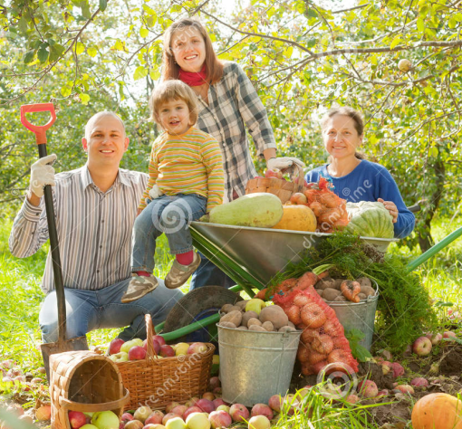
Au niveau du club et du district
Toutes les interactions ont un résultat sur la décision des membres soit à quitter le club ou à y demeurer.
Toutes ces interactions ont aussi un effet sur la croissance ou le déclin du club.

Slide 3
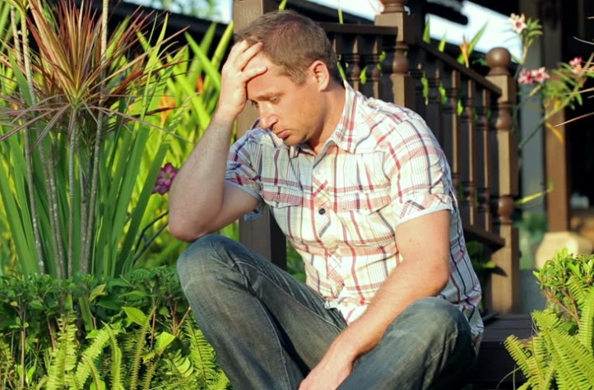
Pourquoi les membres quittent?
Cela fait partie du cycle de vie d’un club de perdre des membres
La majorité des membres quittent car ils ne se sentent pas :
  Utiles,
  Désirés,
  Appréciés…

Slide 4

Pourquoi les membres restent?
“Les gens se joignent à nous pour surmonter leur peur de parler en public”
Ils demeurent car ils se font de
VÉRITABLES amis””
  Craig Senior

Slide 5
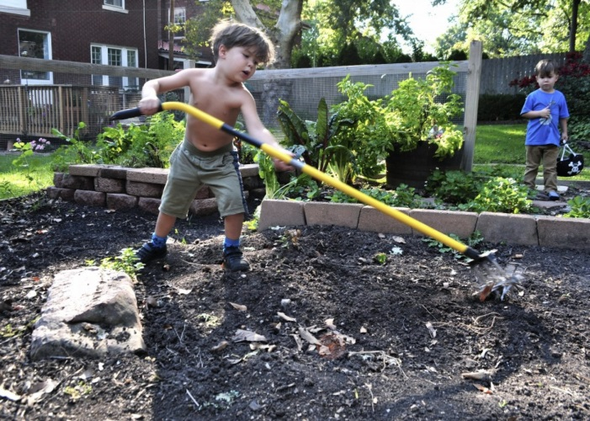
Pourquoi les membres restent? suite…
Toastmasters n’est PAS un club social, MAIS….
Nous SOMMES des créatures sociables, si nous ne nous sentons pas entourés, nous quittons…

Slide 6
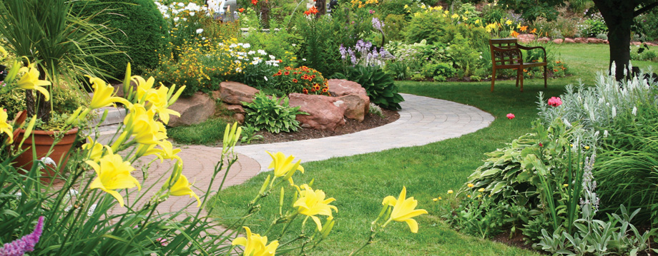
Pourquoi les membres restent? suite…
Pour conserver nos membres et avoir des clubs forts nous avons besoin de bâtir de solides relations interpersonnelles avec nos membres!!!!!!!!!!
Cela débute avec nos premières impressions…

Slide 7
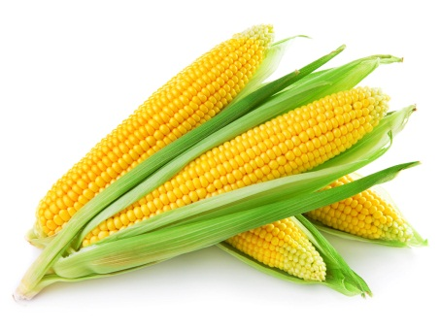

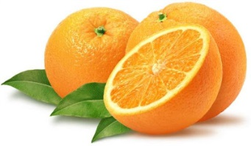
La bonne terre pour la bonne semence
Associer les invités à des membres appropriés
Pourquoi est-ce que cet invité se présente au club?
  Est-ce que tous les membres se sont joints au club pour la même raison?
De quel type de « personnalité » est votre invité?
  Introverti?
  Extraverti?

Slide 8
Comment passer une
« entrevue » à un invité?
Famille
Occupation
Récréation
Monétaire (si applicable) c.-à-d. cotisation

Slide 9

La bonne terre pour la bonne semence
Associer les membres aux mentors qui leur conviennent
Mentorat formel ou informel?
Pour quelle raison est-ce que ce membre a adhéré?
Est-ce que le mentor est disponible / empressé …?

Slide 10
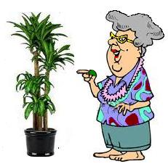
Les plantes aiment les conversations aussi
- Utilisez le téléphone NON pas le courriel!
Courriel :
  Superbe pour transmettre de l’information (programme, liste des membres, etc.)
  Le courriel est à sens unique
  Ne nous permet pas de lire au-delà des lignes et percevoir les sentiments des gens!
Téléphone :
  Le téléphone permet d’avoir une conversation
  entre les deux parties
  Contact humain
  Permet de partager, d’échanger…

Slide 11
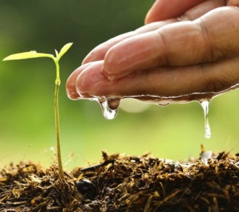
Nourrir nos plantes
- Post-Toasties
Post-Toasties sont si important après les rencontres du club
Offre l’occasion de :
  Socialiser, parler de façon informelle
  Approfondir un sujet abordé au club
  Mentorat
  Établir des relations interpersonnelles….

Slide 12
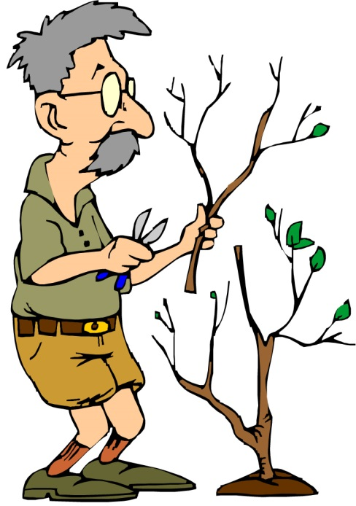
Taillage
- Ou, le Leadership, quand savoir laisser aller
Le Leadership, c’est également apprendre à laisser aller
L’occasion :
  D’être mentor/coach
  Acquérir de nouvelles compétences et/ou
  Passer à autre chose…

Slide 13
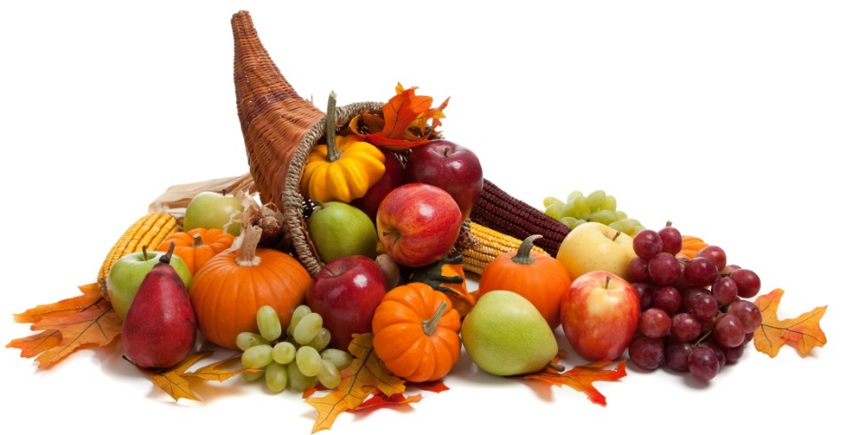
Et maintenant?
Mettre en œuvre vos solutions
Mesurer l’efficacité (si possible)
Partager les leçons apprises

Slide 14
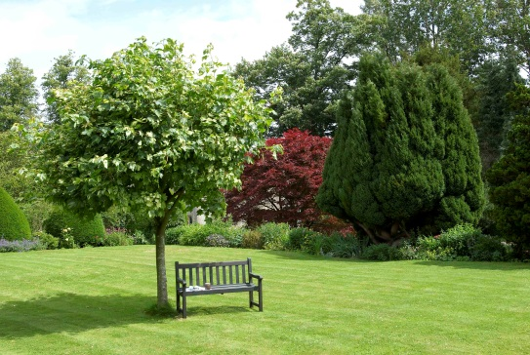
Et…
Voilà, c’est tout!
Voici votre chance de nous demander ce que vous n’avez jamais osé nous demander!
(Des questions Toastmasters seulement svp)
Pour joindre Sylvain Auffret pour vos commentaire ou vos suggestions
Sylvain@ChezSylvain.com

Slide 15
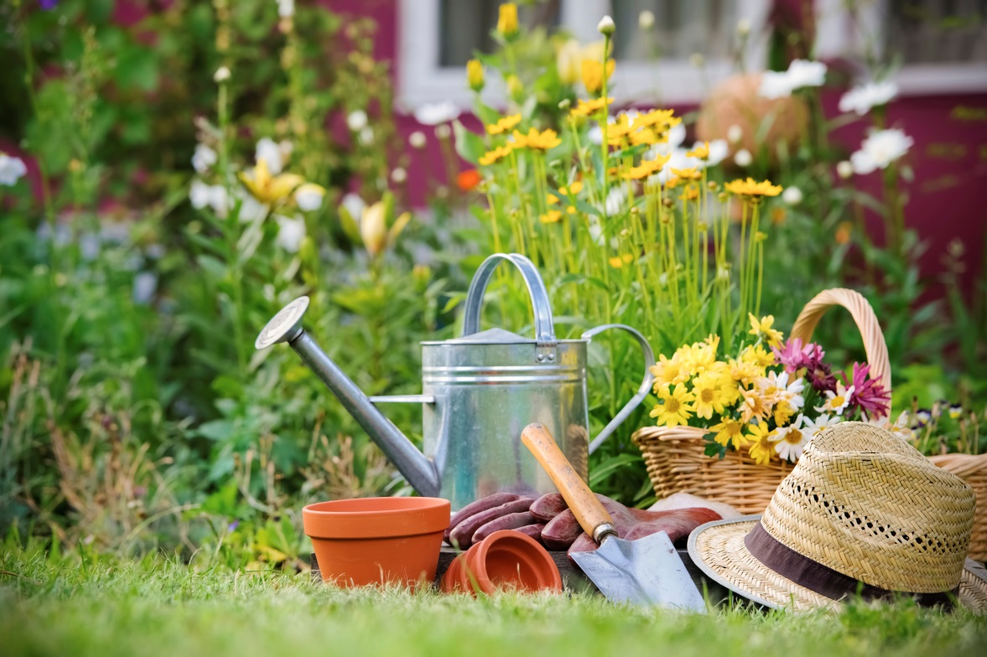
Fin de la Présentation
Allez-y et AMUSEZ-VOUS à bâtir des rapports agréables avec vos membres!

